Slide 1
Лабораторная работа 4
Приобретение практических навыков взаимодействия пользователя с системой посредством командной строки

Slide 2
Цель работы
Приобретение практических навыков взаимодействия пользователя с системой посредством командной строки.

Slide 3
Задание
Определите полное имя вашего домашнего каталога. Далее относительно этого каталога будут выполняться последующие упражнения.
Выполните следующие действия:
2.1. Перейдите в каталог /tmp. 2.2. Выведите на экран содержимое каталога /tmp.
Для этого используйте команду ls с различными опциями. Поясните разницу в выводимой на экран информации.
2.3. Определите, есть ли в каталоге /var/spool
подкаталог с именем cron?

Slide 4
Задание
2.4. Перейдите в Ваш домашний каталог и выведите на экран
его содержимое. Определите, кто является владельцем файлов и подкаталогов?
Выполните следующие действия:
3.1. В домашнем каталоге создайте новый каталог с именем
newdir.
3.2. В каталоге ~/newdir создайте новый каталог с именем
morefun.
3.3. В домашнем каталоге создайте одной командой три новых
каталога с именами letters, memos, misk. Затем удалите эти каталоги одной командой.

Slide 5
Задание
3.4. Попробуйте удалить ранее созданный каталог
~/newdir командой rm. Проверьте, был ли каталог удалён.
3.5. Удалите каталог ~/newdir/morefun из домашнего каталога.
Проверьте, был ли каталог удалён.
С помощью команды man определите, какую опцию команды ls нужно использовать для просмотра содержимое не только указанного каталога, но и подкаталогов, входящих в него.

Slide 6
Задание
С помощью команды man определите набор опций команды ls, позволяющий отсортировать по времени последнего изменения выводимый список содержимого каталога с развёрнутым описанием файлов.
Используйте команду man для просмотра описания следующих команд: cd, pwd, mkdir, rmdir, rm. Поясните основные опции этих команд.
Используя информацию, полученную при помощи команды history, выполните модификацию и исполнение нескольких команд из буфера команд.

Slide 7
Теоретическое введение
Командная строка – пользовательский интерфейс, обеспечивающий взаимодействия пользователя с системой.
Командой в операционной системе называется записанный по специальным правилам текст (возможно с аргументами), представляющий собой указание на выполнение какой-либо функций (или действий) в операционной системе. Обычно первым словом идёт имя команды, остальной текст — аргументы или опции, конкретизирующие действие. Общий формат команд можно представить следующим образом:

Slide 8
Выполнение лабораторной работы
Определяю полное имя домашнего каталога, используя команду pwd.

Slide 9

Определение полного имени домашнего каталога.

Slide 10
Выполнение лабораторной работы
Выполняю следующие действия:
2.1. Перехожу в каталог /tmp.
2.2. Вывожу на экран содержимое каталога /tmp. Для этого использую команду ls с различными опциями.
Выполняю команду ls без дополнительных опций. На экран выводится информация о содержащихся в каталоге файлах и директориях. Выполняю команду ls –a и получаю дополнительно информацию о скрытых файлах и директориях.

Slide 11
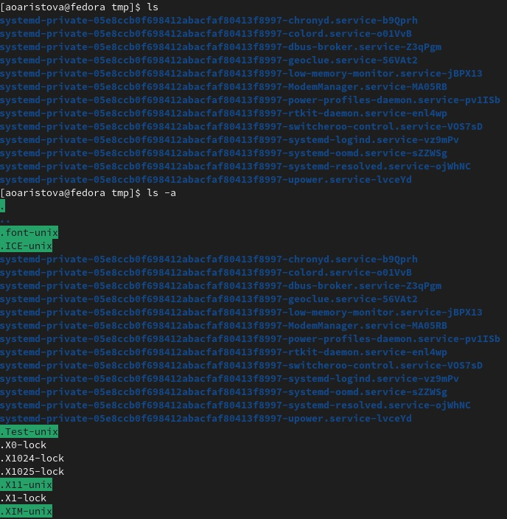
Выполнение лабораторной работы
Выполнение команд ls и ls –a.

Slide 12
Выполнение лабораторной работы
Выполняю команду ls с другими опциями. В результате выполнения команды ls –F получаю информацию о типе файлов.

Slide 13
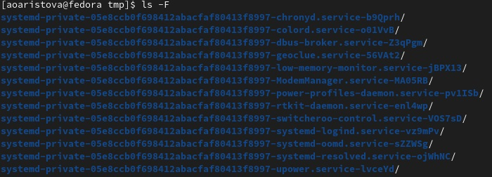
Выполнение команды ls -F.

Slide 14
Выполнение лабораторной работы
В результате выполнения команды ls –l на экран выводится более подробная информация о файлах, содержащихся в директории, а именно:
тип файла;
права доступа;
число ссылок;
владелец;
размер;
дата последней ревизии;
имя файла или каталога.

Slide 15
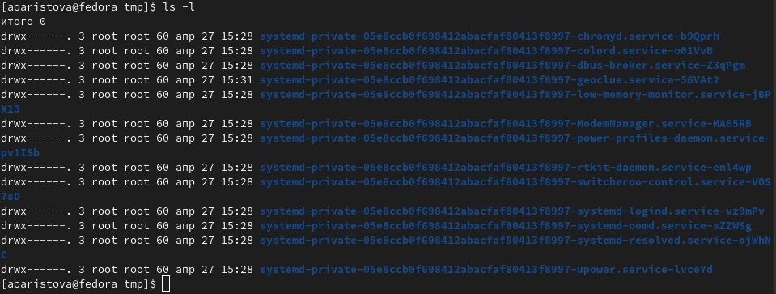
Выполнение лабораторной работы
Выполнение команды ls -l.

Slide 16
Выполнение лабораторной работы
2.3. Определяю, есть ли в каталоге /var/spool подкаталог с именем cron, используя для этого команду ls. Искомого католога по адресу /var/spool нет.

Slide 17
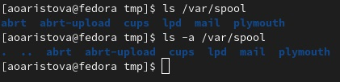
Определение нахождения каталога cron в каталоге /var/spool.

Slide 18
Выполнение лабораторной работы
2.4. Перехожу в домашний каталог и вывожу на экран его содержимое. С помощью команды ls с ключом l определяю, кто является владельцем файлов и подкаталогов.

Slide 19
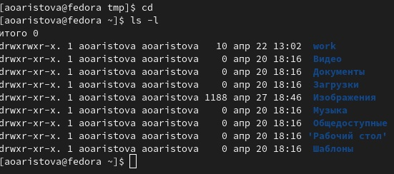
Получение информации о владельце с помощью команды ls -l.

Slide 20
Выполнение лабораторной работы
Выполняю следующие действия:
3.1. В домашнем каталоге командой mkdir создаю новый каталог с именем newdir.
3.2. В каталоге ~/newdir создаю новый каталог с именем
morefun.
3.3. В домашнем каталоге создаю одной командой три новых
каталога с именами letters, memos, misk. Убеждаюсь, что они созданы. Затем командой rmdir (так как каталоги пусты) удаляю эти каталоги одной командой. Убеждаюсь, что они были удалены.

Slide 21
Выполнение лабораторной работы
3.4. Пробую удалить ранее созданный каталог ~/newdir
командой rm, однако этой командой без каких-либо опций удалить каталог нельзя.
3.5. Удаляю каталог ~/newdir/morefun из домашнего каталога.
Этот каталог также не был удален с помощью команды rm, поскольку она не удаляет каталоги, даже пустые. Однако с помощью команды rm с ключем r (rm –r) я рекурсивно удалила каталог ~/newdir. Затем я убедилась в удалении каталога.

Slide 22
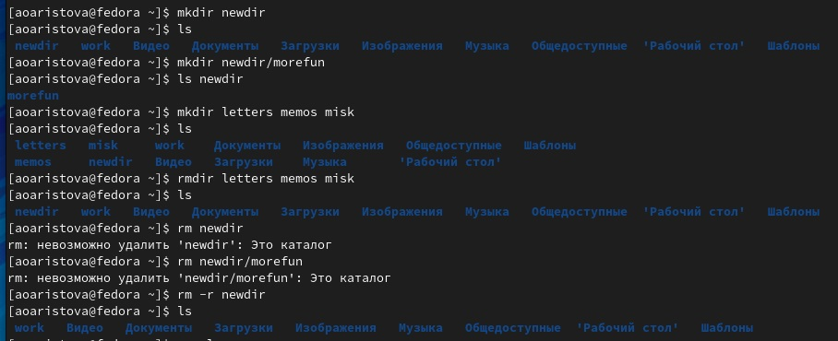
Выполнение лабораторной работы
Работа с созданием и удалением каталогов.

Slide 23
Выполнение лабораторной работы
С помощью команды man определяю, какую опцию команды ls нужно использовать для просмотра содержимого не только указанного каталога, но и подкаталогов, входящих в него, для этого используется опция R (ls –R), затем я проверяю работу этой команды.

Slide 24
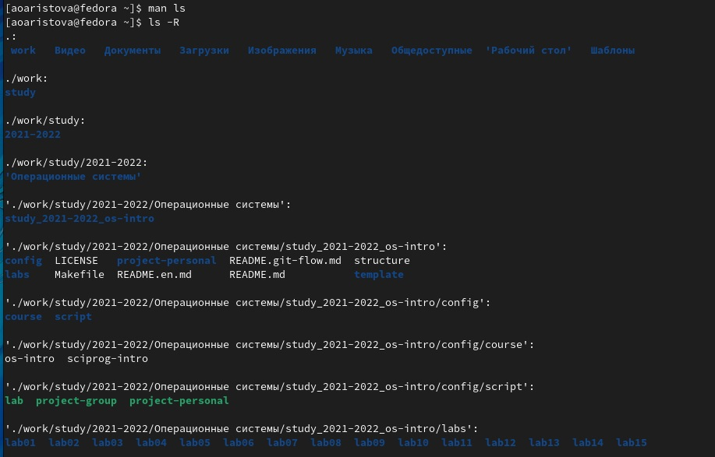
Определение опции команды ls для определения содержимого не только указанного каталога, но и его подкаталогов.

Slide 25
Выполнение лабораторной работы
С помощью команды man определяю опцию команды ls, позволяющую отсортировать по времени последнего изменения выводимый список содержимого каталога. Для этого служит опция t (ls -t). Чтобы проверить это также можно использовать команду с набором опций ls –tl, так как отобразится развёрнутое описание файлов, в том числе дата последней ревизии. Затем, выполняя команду ls без каких-либо опций, убеждаюсь, что директории в таком случае выводятся в ином порядке, чем при выполнении команды ls с опциями t и tl.

Slide 26
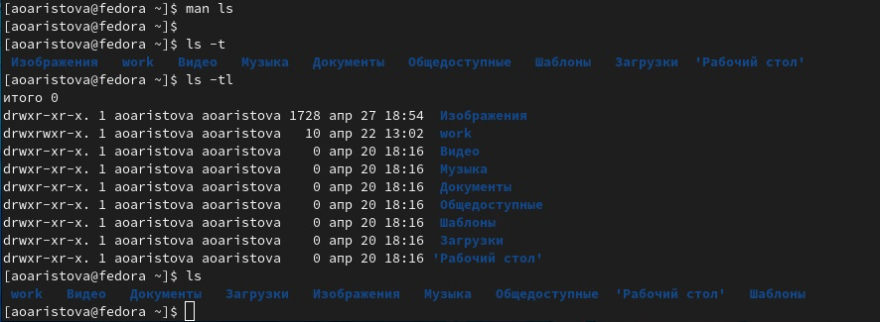
Выполнение лабораторной работы
Определение опции команды ls для сортировки содержимого каталога по времени последних изменений.

Slide 27
Выполнение лабораторной работы
Использую команду man для просмотра описания следующих команд: cd, pwd, mkdir, rmdir, rm. Поясняю основные опции этих команд. Привожу скриншоты выполнения пары из этих действий.

Slide 28
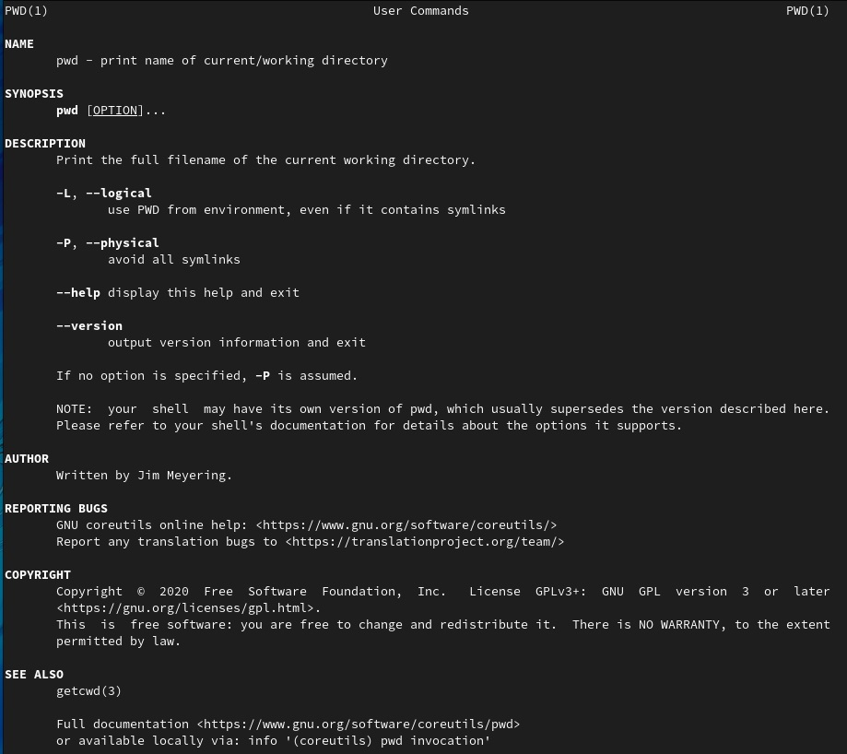
Выполнение лабораторной работы
Результат выполнения команды man pwd.

Slide 29
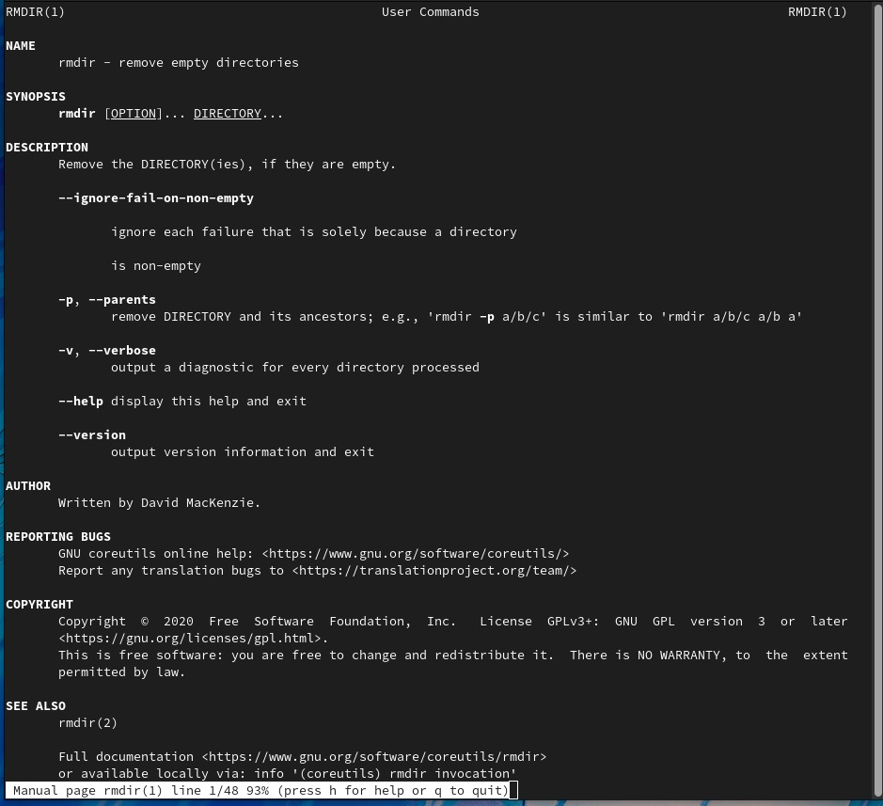
Выполнение лабораторной работы
Результат выполнения команды man rmdir.

Slide 30
Выполнение лабораторной работы
Используя информацию, полученную при помощи команды history, выполняю модификацию и исполнение нескольких команд из буфера команд, а именно команд под номерами 259, 269, 281.

Slide 31
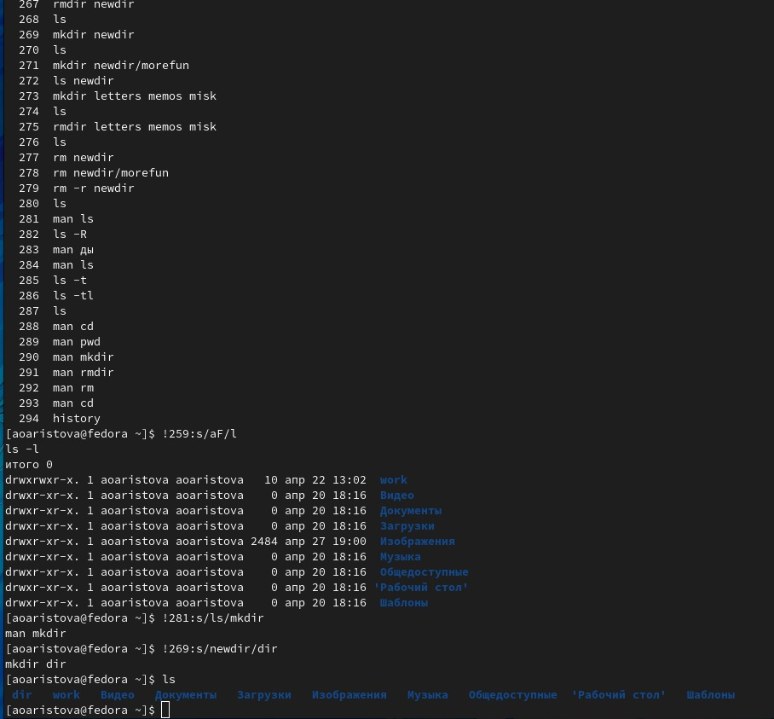
Выполнение лабораторной работы
Модификация нескольких команд из буфера команд.

Slide 32
Вывод
В ходе лабораторной работы я приобрела практические навыки взаимодействия пользователя с системой посредством командной строки.

Slide 33
Контрольные вопросы
Затем я ответила на контрольные вопросы к лабораторной работе и при необходимости привела примеры.

